Slide 1
6 đặc điểm khác nhau giữa vật sống và vật không sống là gì?
H
Ô
H
Ấ
P

Slide 2
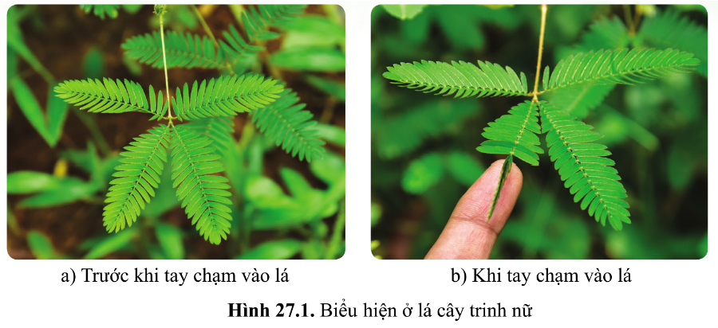
6 đặc điểm khác nhau giữa vật sống và vật không sống là gì?
C
Ả
M
Ứ
N
G

Slide 3
6 đặc điểm khác nhau giữa vật sống và vật không sống là gì?
S
I
N
H
S
Ả
N

Slide 4
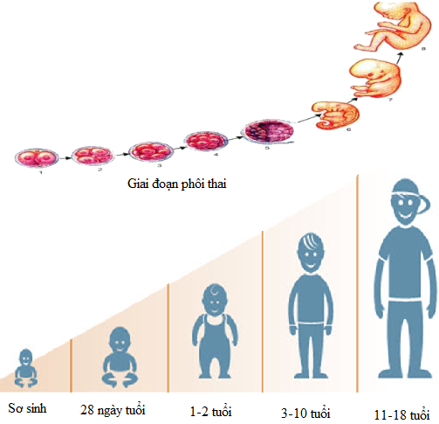
6 đặc điểm khác nhau giữa vật sống và vật không sống là gì?
S
I
N
H
T
R
Ư
Ở
N
G

Slide 5
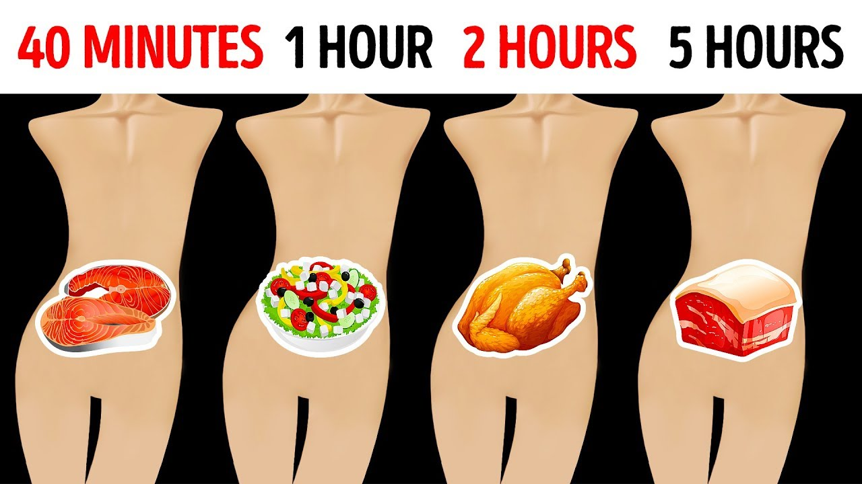
6 đặc điểm khác nhau giữa vật sống và vật không sống là gì?
D
I
N
H
D
Ư
Ỡ
N
G

Slide 6
6 đặc điểm khác nhau giữa vật sống và vật không sống là gì?
B
À
I
T
I
Ế
T

Slide 7
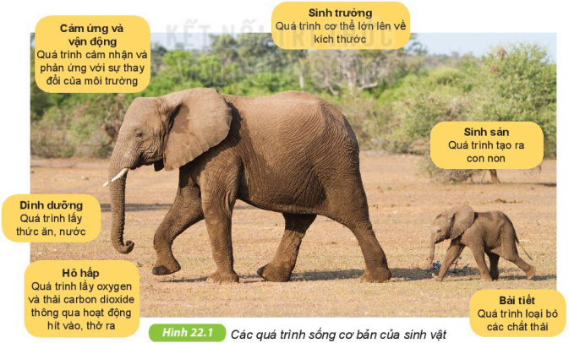
Các đặc điểm khác nhau giữa vật sống và vật không sống

Slide 8
BÀI 21: KHÁI QUÁT VỀ TRAO ĐỔI CHẤT VÀ CHUYỂN HÓA NĂNG LƯỢNG
- GV: Chu Hải Long -

Slide 9
I. Trao đổi chất và chuyển hóa năng lượng
Các con hãy nêu những chất bạn A lấy vào từ môi trường và trả lại môi trường dựa vào đoạn thông tin sau
Một ngày của bạn A
Bạn A đi học về giữa trưa nên cảm thấy đói. Sau đó, bạn A đã ăn cơm và 1 cốc nước cam để lấy lại sức. Buổi chiều, bạn A đi đá bóng ra rất nhiều mồ hôi. Có những lúc chạy bứt tốc, bạn A thở hổn hển. Đá xong, bạn A đi vệ sinh, tắm rửa và ăn bánh mì để tối hoàn thành bài tập về nhà được giao.
Chất lấy vào | Chất trả lại
Cơm, nước cam, bánh mì, khí oxygen | Mồ hôi, chất thải, tế bào chết, khí carbonic

Slide 10
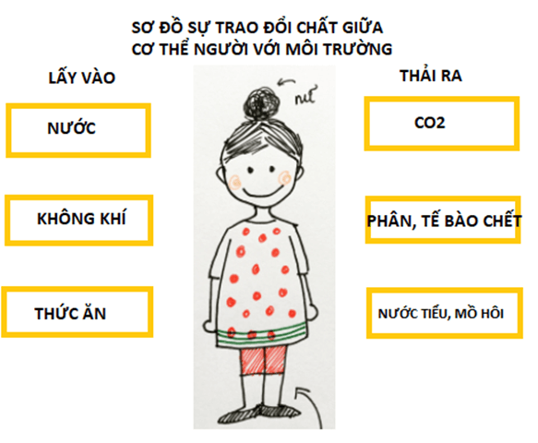
I. Trao đổi chất và chuyển hóa năng lượng
- Trao đổi chất là quá trình cơ thể
+ lấy các chất từ môi trường, biến đổi chúng thành các chất cần thiết cho cơ thể
+ tạo năng lượng cung cấp cho các hoạt động sống
+ trả lại cho môi trường các chất thải
Trao đổi chất ở người

Slide 11
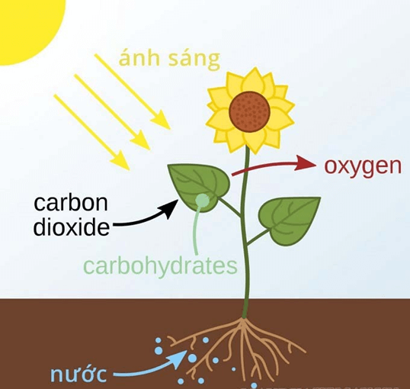
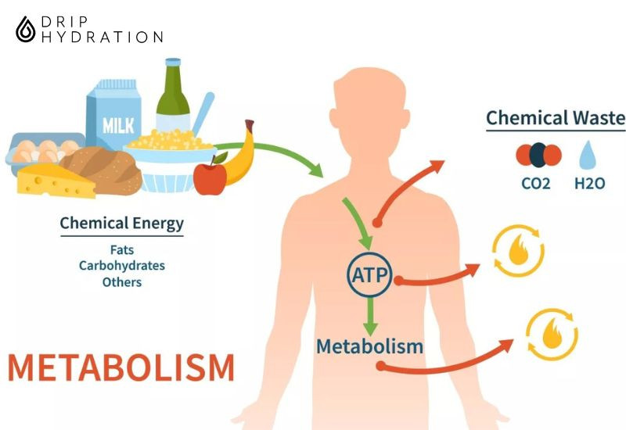
I. Trao đổi chất và chuyển hóa năng lượng
- Chuyển hóa năng lượng là sự biến đổi của năng lượng từ dạng này sang dạng khác
Quang hợp ở thực vật
Chuyển hóa thức ăn ở người
- Mối quan hệ giữa trao đổi chất và chuyển hóa năng lượng:
Trao đổi chất và chuyển hóa năng lượng luôn gắn liền với nhau và không tách rời nhau

Slide 12
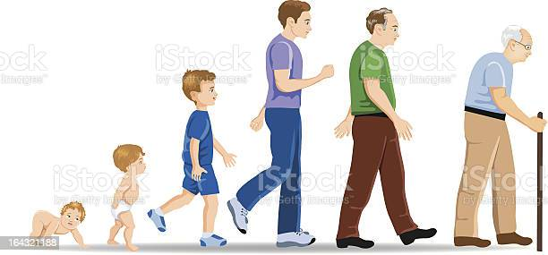
II. Vai trò của trao đổi chất và chuyển hóa năng lượng
Trao đổi chất và chuyển hóa năng lượng giúp sinh vật tồn tại, sinh trưởng, phát triển, sinh sản, cảm ứng và vận động
Các giai đoạn của đời người

Slide 13
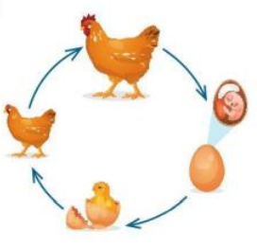
II. Vai trò của trao đổi chất và chuyển hóa năng lượng
- Cung cấp nguyên liệu để xây dựng cơ thể
⇨ Giúp cơ thể lớn lên, sinh sản
- Cung cấp năng lượng cho các hoạt động sống của cơ thể
- Đào thải các chất không cần thiết để ổn định môi trường trong cơ thể

Slide 14
Bài tập về nhà: Thực hành thí nghiệm kiểm chứng sự thoát hơi nước của lá cây
- Bước 1: Chuẩn bị 4 lá cây cùng loại, có kích thước tương đương - Bước 2: Đánh số thứ tự từ 1 đến 4 với từng lá cây
- Bước 3: Bôi 1 lớp kem dưỡng da, sáp nẻ (Vaseline…) hoặc sơn lên 2 mặt của lá thứ nhất, mặt trước của lá thứ 2 và mặt sau của lá thứ 3. Lá thứ 4 giữ nguyên
- Bước 4: Treo các lá cây lên cùng 1 dây và bật đèn chiếu sáng liên tục khoảng 5 - 6h
- Bước 5: Quan sát hiện tượng và rút ra kết luận

Slide 15
Bài tập về nhà: Tổ 1 chuẩn bị bài thuyết trình
1. Nêu các bộ phận tham gia quá trình quang hợp của lá cây
2. Nêu đặc điểm và giải thích vai trò của từng bộ phận đó trong quá trình quang hợp của cây

